Slide 1
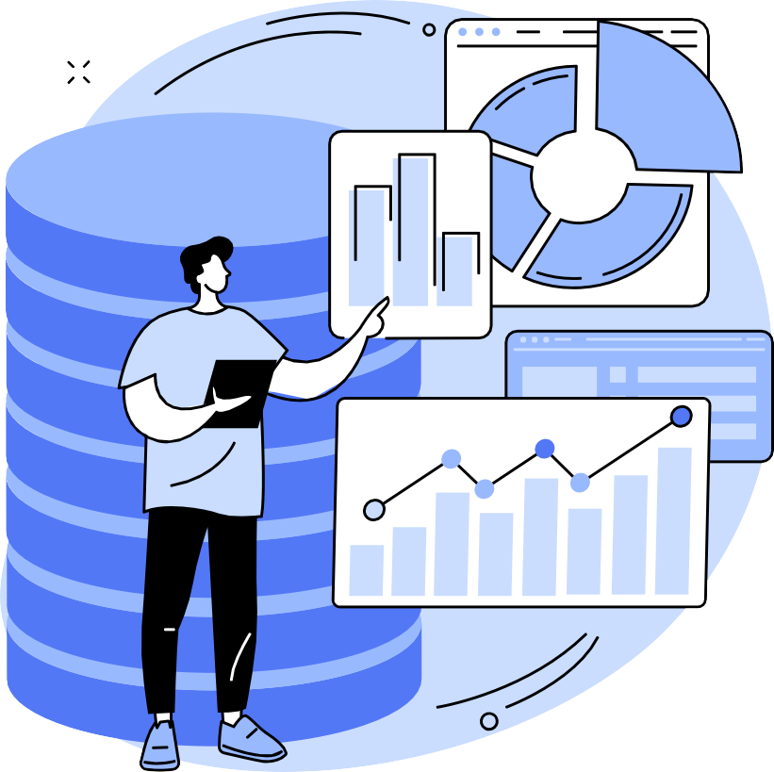
Evaluación 3
Big Data
Bastian Fierro Daniel Santibáñez Tamar Andrade

Slide 2
Preguntas
La plataforma de datos que se creará a partir de los datos proporcionados responderá las siguientes preguntas:
¿Cuáles son las comunas con más destinos?
¿Cuáles son los colores de líneas más comunes del Transantiago?
¿Cuál es la cantidad de paraderos de ida y regreso?

Slide 3





Herramientas a utilizar
Python para el rescate y procesamiento de los datos.
+
Cloud Functions y Scheduler para automatizar los procesos.
Dataprep para la preparación de datos
Big Query para los análisis de los datos.
Looker Studio para la visualización y reportes.

Slide 4





Arquitectura Implementada
Simulación de streaming de datos
Cloud Function
Publicador
Fuente de Datos
Dataprep
Cloud Scheduler
Visualización de datos
Big Query
Looker Studio

Slide 5
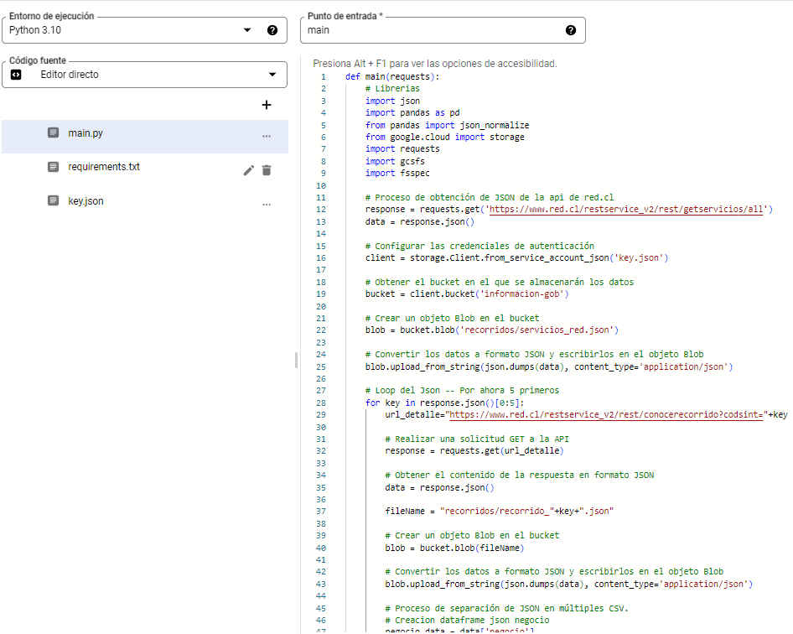
Cloud Function

Slide 6
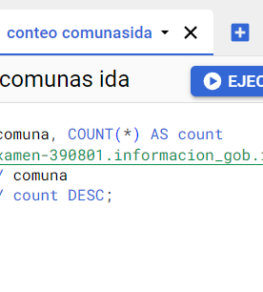
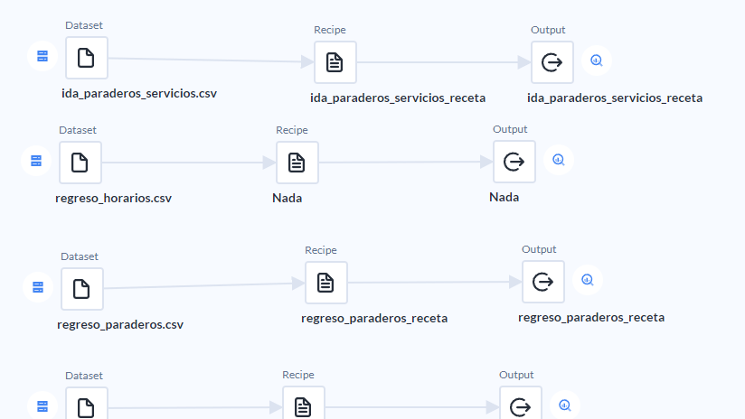
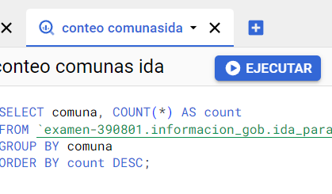
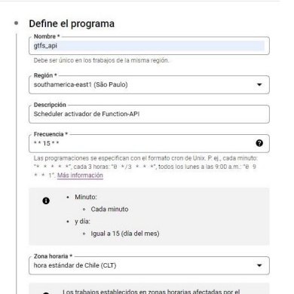
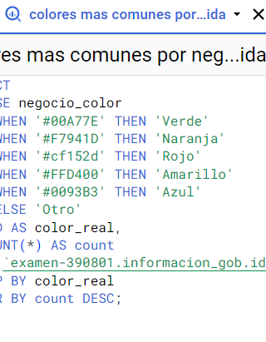
- Schedule - Dataprep - BigQuery

Slide 7
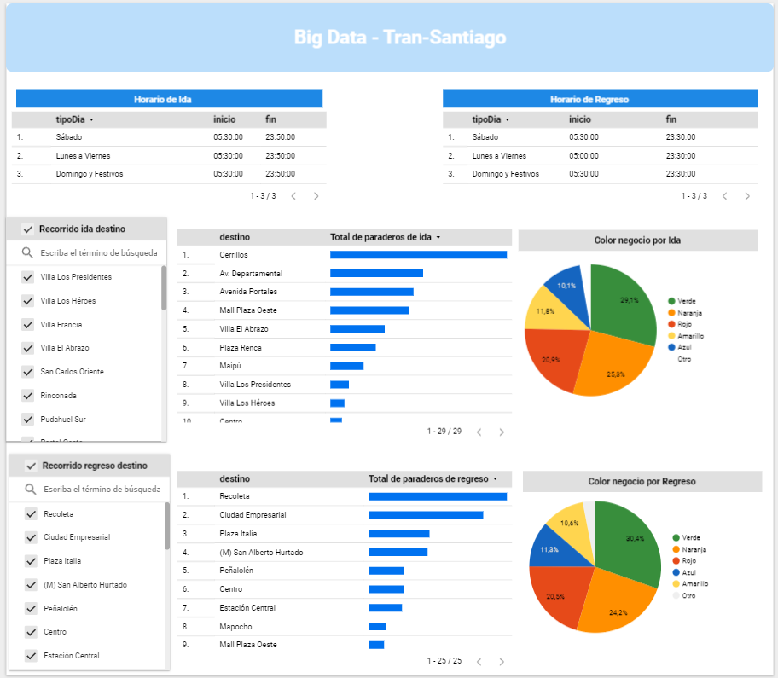
Looker Studio

Slide 8

Reportes
IR AL REPORTE

Slide 9

Conclusión
En este proyecto, hemos demostrado cómo la integración y automatización eficiente de los servicios de Google Cloud Platform puede transformar los datos en información valiosa. Este logro fue posible gracias a la investigación continua y el aprendizaje constante, pilares fundamentales para adaptarnos al dinámico mundo de la tecnología y la analítica de datos.

